Slide 1
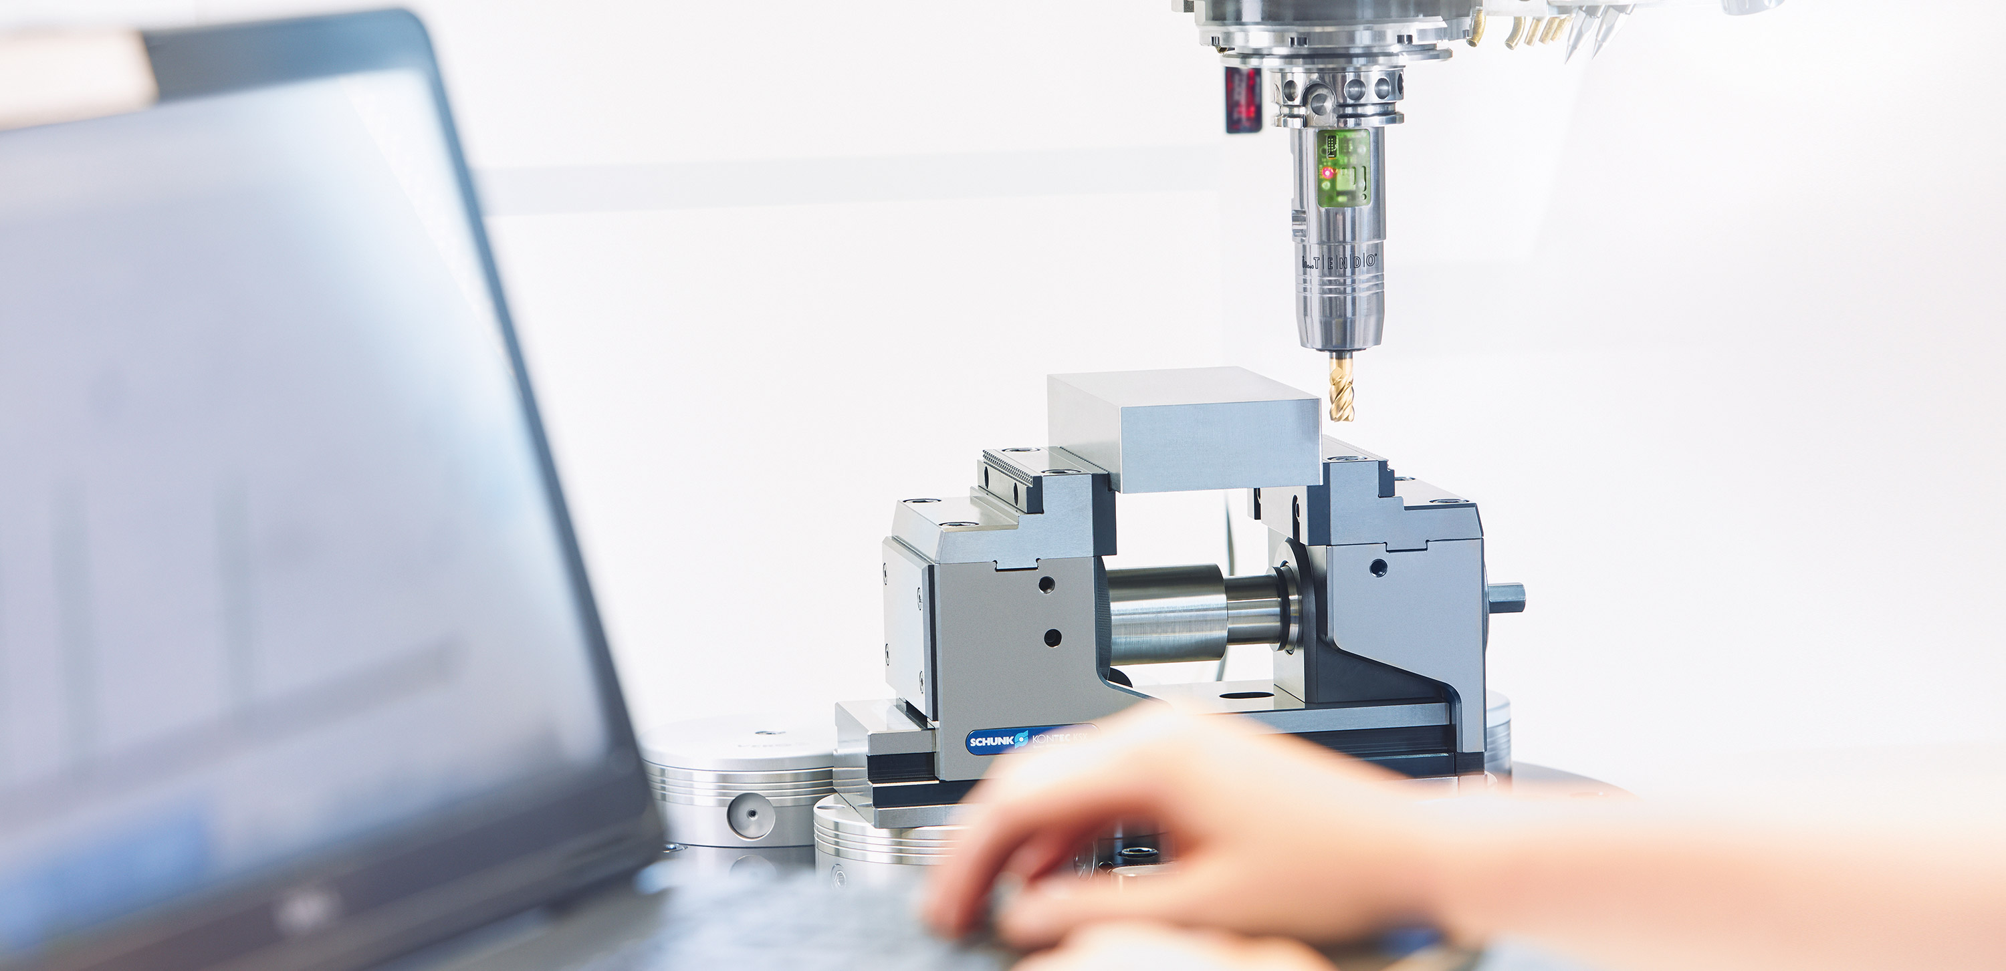
TRIBOS Mini ER | Polygonspannsystem für Drehanwendungen

Slide 2
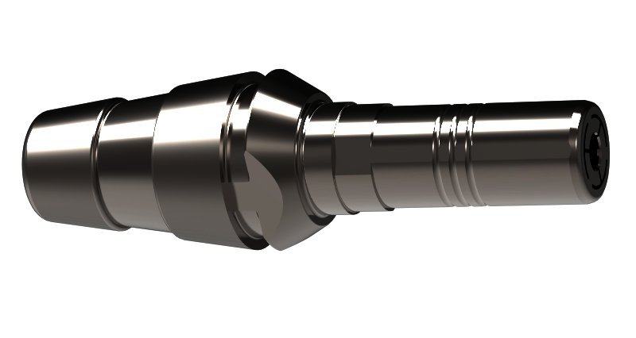
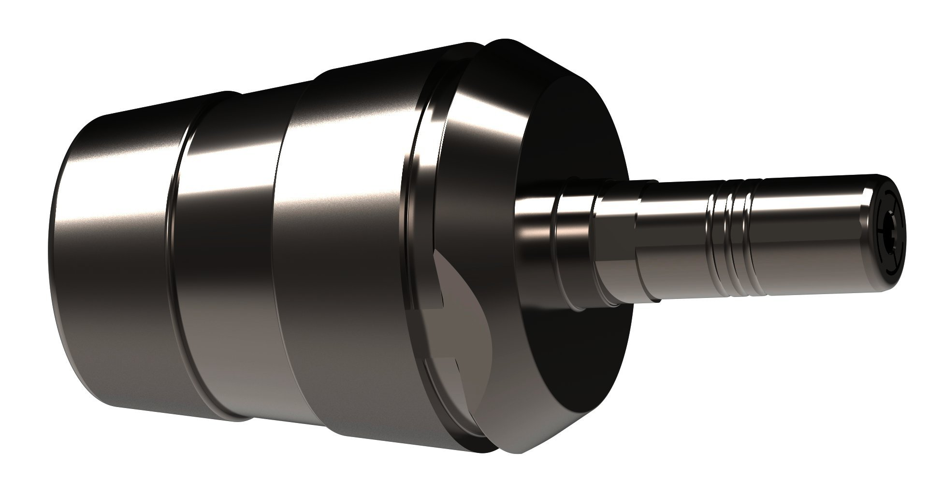
TRIBOS - Mini ER

Slide 3
Die Rolle des Werkzeughalters im Fertigungsprozess

Slide 4
Funktionsprinzip TRIBOS Technologie
1. Spanndurchmesser polygonähnlich
Durch die Spannvorrichtung TRIBOS SVP und die Druckbeaufschlagung wir der polygonförmige Spanndurchmesser des Werkzeughalters rund.
2. Spanndurchmesser wird rund
Der Werkzeugschaft lässt sich nun leicht einfügen.
3. Schaft fügen
Wird der Druck auf den Spanndurchmesser entnommen, nimmt er wieder seine polygone Form an.
4. Werkzeug gespannt
Der eingefügte Werkzeugschaft wird prozessicher und wiederholgenau gespannt.

Slide 5
Polygonspanntechnik
Patentierte TRIBOS Polygonspanntechnik für Ihre Drehmaschine

Slide 6
Rundlauf
Absolute- & Wiederholgenauigkeit

Slide 7
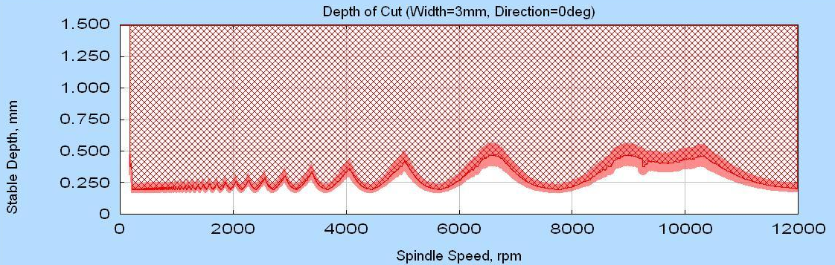
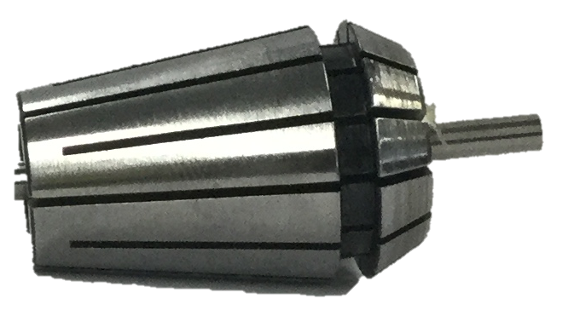
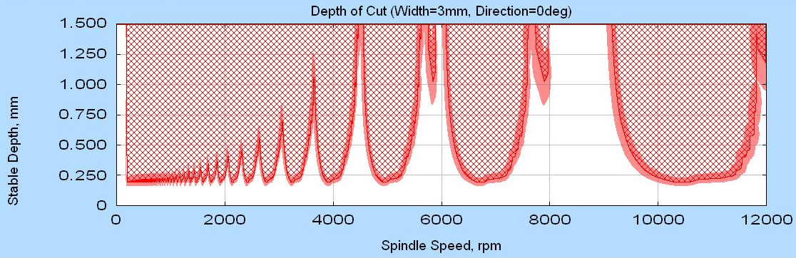
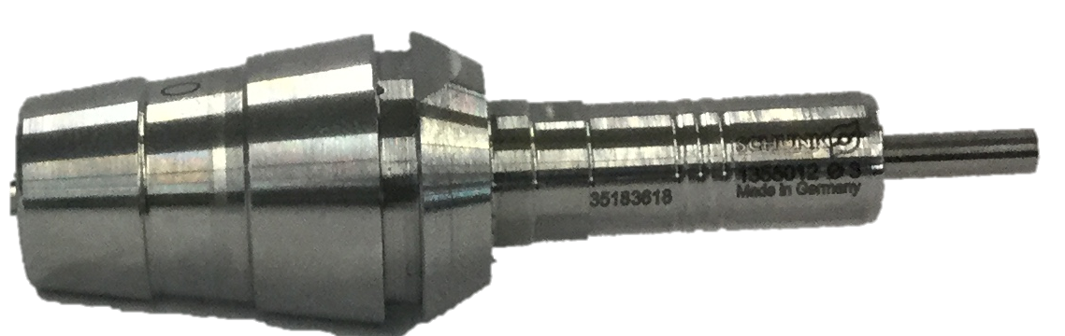
Stabilitätsvergleich
Fazit: bei dem TRIBOS ER sind die stabilen Drehzahl sehr deutlich ausgeprägt. In diesen Bereichen kann die Produktivität gegenüber der konv. Durch eine gesteigerte Zustellung erhöht werden

Slide 8
Rüstzeiten

Slide 9
Vorteile des TRIBOS - Mini ER
Rundlaufgenauigkeit < 0,01 mm bei 2,5 x D
Kompatibel mit allen gängigen ER Spannmuttern
Vorteile ggü. ER Spannzangen:
Höhere Stabilität
Höhere Werkzeugwechselgenauigkeit
erzeugte Bohrungsform ist formgenauer
Rüstzeit / Bedienungsfreundlichkeit

Slide 10
Beispiele: Spannmuttern
Keine neuen Futter Benötigt!!!
Passt in jedes Spannzangenfutter der gängigsten Hersteller
durch Optimierung der Schnittstelle (ER) und Anlageflächen.

Slide 11
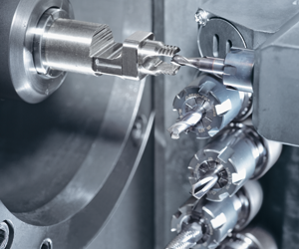
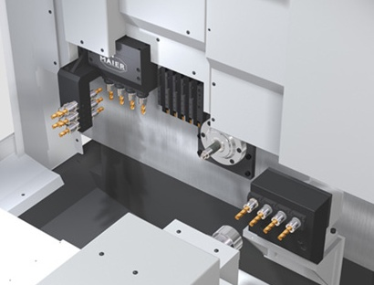
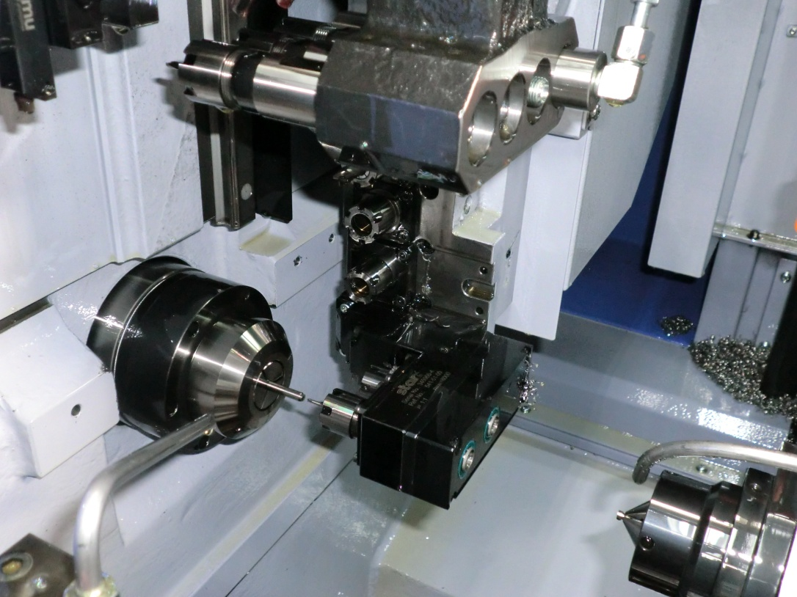
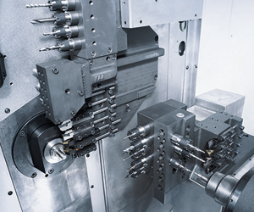
Maschinen und Arbeitsraum
Beispiele:
Citizen
STAR
Index / Traub
Tornos
Maier
TRIBOS - Mini ER
Für angetriebene sowie feste Spindeln
Mit ER Schnittstelle.
BAZ
Robotik
Langdreher
Drehmaschinen
usw.

Slide 12
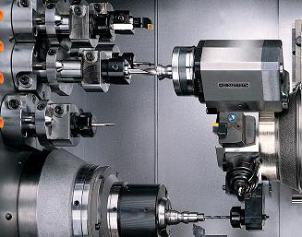
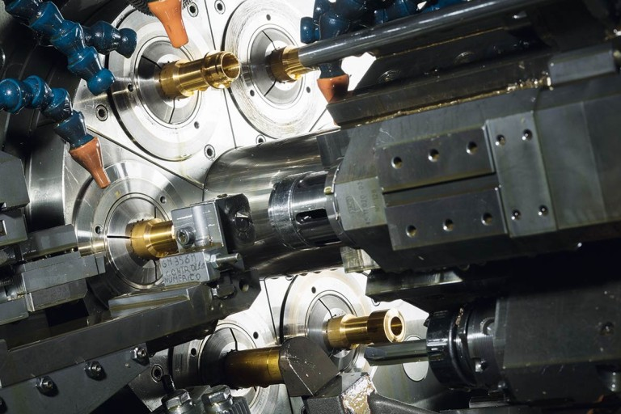
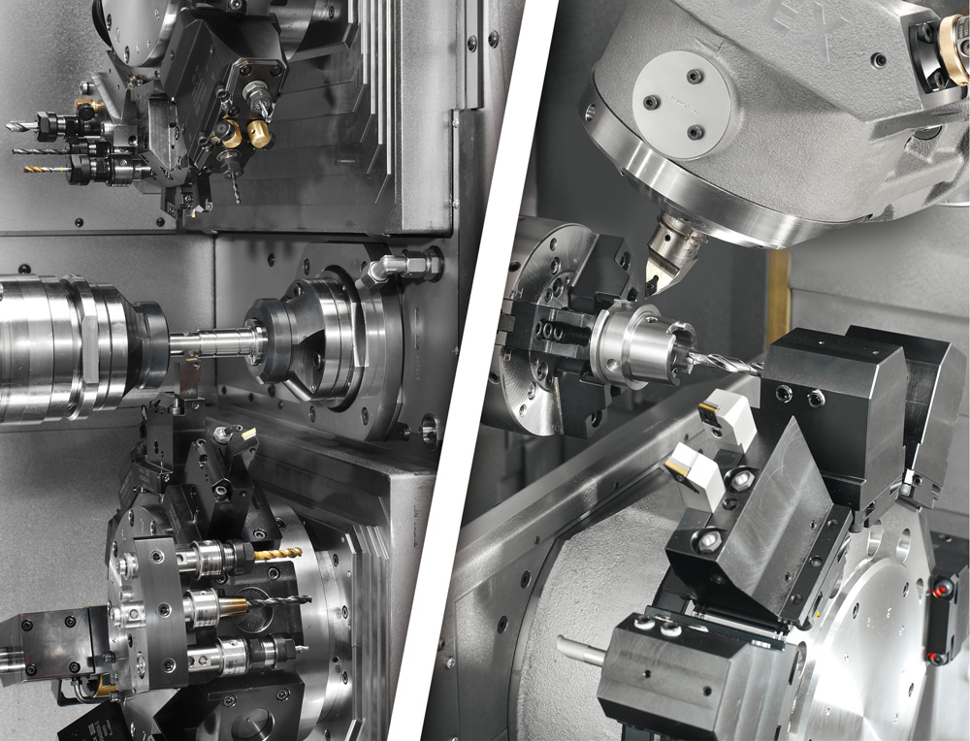
Unstabile Spannung der Werkzeuge zwecks Zugänglichkeit
Durch große Werkzeugausspannung

Slide 13
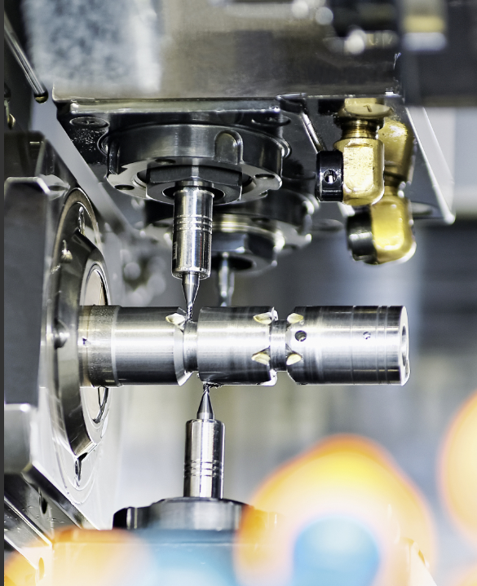
Lösung: TRIBOS - MINI ER
Abstand von Spindel zu Revolver
Kurze Spannung der Werkzeuge
Stabile Aufspannung
Geringere Störkontur
Weniger Vibrationen
Hohe Rundlaufeigenschaften
Wiederholgenauigkeit
Höhere Standzeit
Universell Einsetzbar
Schnelle Rüstzeiten
Weniger Maschinenstillstand
geringe Kosten

Slide 14
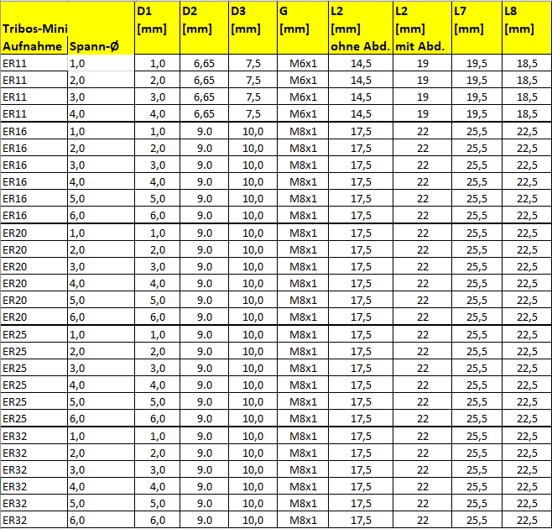
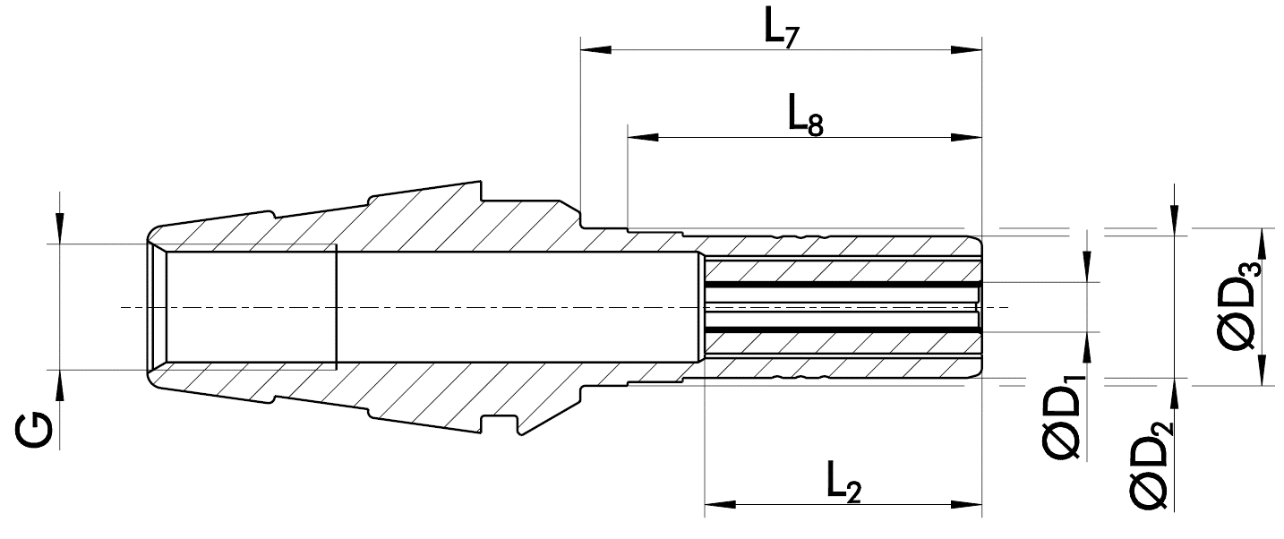
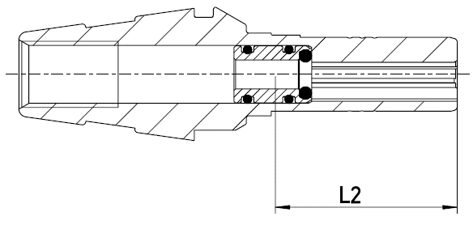
Abmaße TRIBOS - Mini ER

Slide 15
TRIBOS-ER Rohlingskonzept
Vorgefertigte Rohlinge auf Lager
Verschiedene Schnittstellen in ER
Sonderdurchmesser möglich
Schnellere Verfügbarkeit

